Slide 1

TALLER DE ROBÓTICA
CON ARDUINO

Slide 2
MOTOR PASO A PASO
El motor “paso a paso” conocido también como motor de pasos es un dispositivo electromecánico que convierte una serie de impulsos eléctricos en desplazamientos angulares discretos, lo que significa que es capaz de girar una cantidad de grados (paso o medio paso) dependiendo de sus entradas de control.
Existen dos clases de motores paso a paso:
Motores paso a paso unipolares
Motores paso a paso bipolares
»»» Motor paso a paso

Slide 3
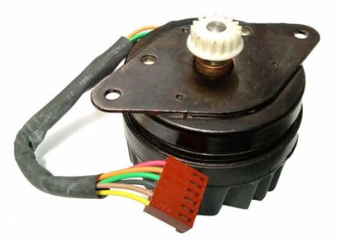
MOTOR UNIPOLAR
Estos motores suelen tener 5 ó 6 cables de salida dependiendo de su conexión interna. Este tipo se caracteriza por ser más simple de controlar, estos utilizan un cable común a la fuente de alimentación y posteriormente se van colocando las otras líneas a tierra en un orden específico para generar cada paso, si tienen 6 cables es porque cada par de bobinas tienen un común separado, si tiene 5 cables es porque las cuatro bobinas tienen un polo común; un motor unipolar de 6 cables puede ser usado como un motor bipolar si se deja las líneas del común al aire.

Slide 4
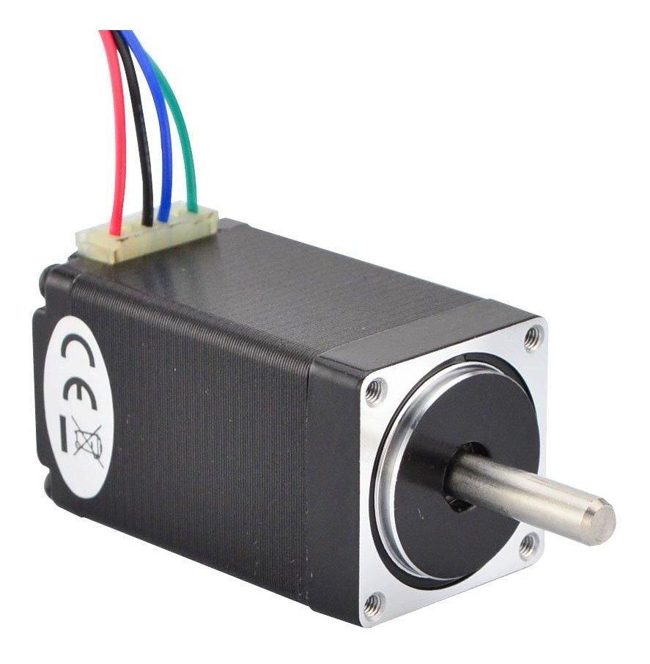
MOTOR BIPOLAR
Estos tienen generalmente 4 cables de salida. Requieren del cambio de dirección de flujo de corriente a través de las bobinas en la secuencia apropiada para realizar un movimiento.

Slide 5
MOTOR 28BYJ-48
El 28BYJ-48 es un pequeño motor paso a paso unipolar de bajo precio que incorpora un reductor integrado.
Sus principales características son:
Pasos de 5.625 grados (64 pasos por vuelta).
Reductor interno con una relación de 1/64.
Precisión total de 4096 pasos por vuelta (0.088º por paso).

Slide 6
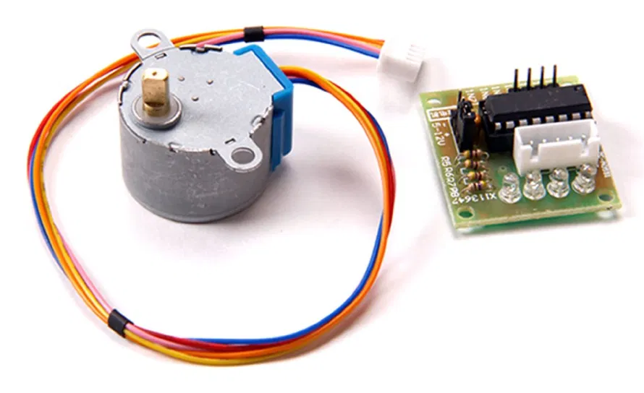
MOTOR 28BYJ-48

Slide 7
MOTOR 28BYJ-48
Podemos controlar el motor aplicando un control todo o nada, es decir, encendiendo o apagando por completo una bobina. Tenemos que activar las bobinas en una secuencia correcta para producir el movimiento. Existen varias secuencias posibles:
Secuencia 1-fase
Secuencia 2-fases
Secuencia medio paso

Slide 8
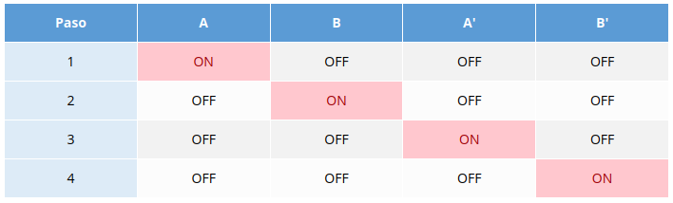
SECUENCIA 1-FASE
Encendemos una única bobina cada vez.

Slide 9
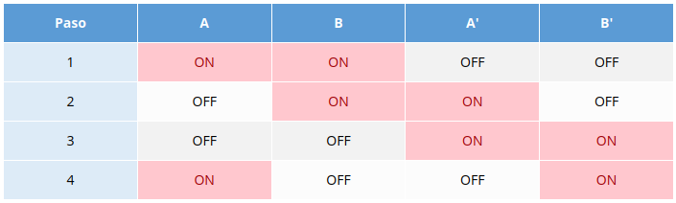
SECUENCIA 2-FASES
Encendemos dos bobinas correlativas en cada fase. Al hacer trabajar dos bobinas simultáneamente en cada paso el campo magnético generado es superior (un 41% más) por lo que el motor tiene más par.

Slide 10
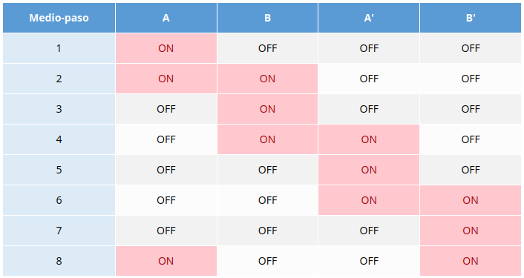
SECUENCIA MEDIO PASO
En la secuencia en medio paso (half-step) encendemos alternativamente uno y dos bobinas. Con esto conseguimos una precisión de la mitad del paso.

Slide 11
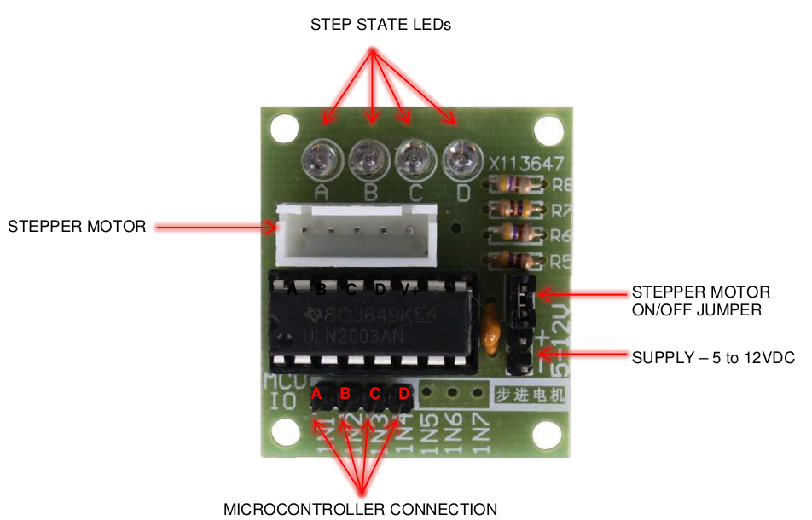
DRIVER ULN2003

Slide 12
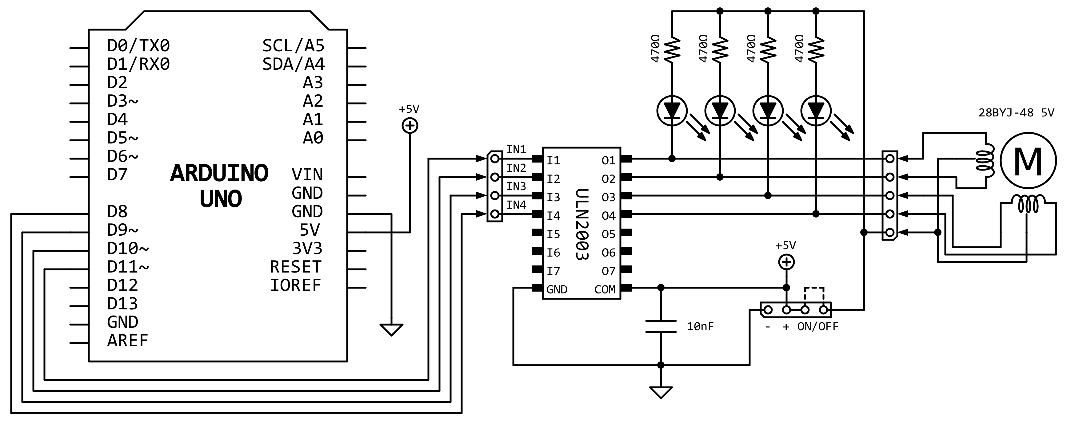
CONEXIONADO

Slide 13
LIBRERÍA STEPPER
Esta librería permite controlar motores paso a paso unipolares o bipolares.
Incluír la librería: #include <Stepper.h>
Configuración: Stepper stepper(pasos por revolución, pin1, pin2, pin3, pin4);
Seteo de la velocidad: stepper.setSpeed(RPM);
Activación del motor: stepper.step(cantidad de pasos);
»»» Stepper Library

Slide 14
EJEMPLO MOTOR PASO A PASO
#include <Stepper.h>
Stepper myStepper(200, 8, 9, 10, 11);
void setup() {
myStepper.setSpeed(60);
}
void loop() {
myStepper.step(200);
delay(500);
myStepper.step(-200);
delay(500);
}

Slide 15
SERVOMOTOR
Un servo es un tipo de accionador, que a diferencia de otros tipos de motores en los que controlamos la velocidad de giro, en un servo indicamos directamente el ángulo deseado y el servo se encarga de posicionares en este ángulo.
Realizan el control de posición, que con otro tipo de motores debe hacerse de forma externa. Por este motivo son ampliamente empleados en proyectos de robótica, como brazos robóticos, robots con patas, controlar el giro de torretas, u orientar sensores.
»»» Controlar un servo con Arduino

Slide 16
SERVOMOTOR
El SG90 es un servo pequeño, ligero, y barato, que dispone de engranajes de plástico. Algunas características:
Torque: 1.4 kg/cm
Velocidad: 0.1 seg/60º (4.8V) y 0.08 seg/60º (6V)
Dimensiones: 21.5 x 11.8 x 22.7mm
Peso: 9g

Slide 17
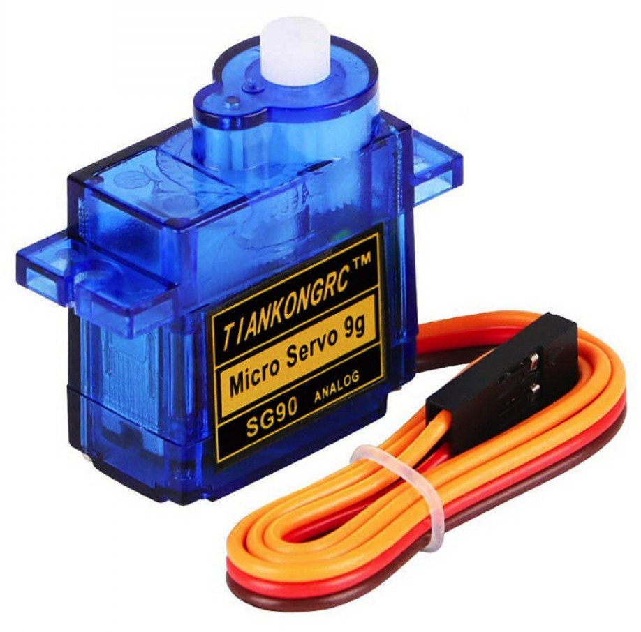
SERVOMOTOR

Slide 18
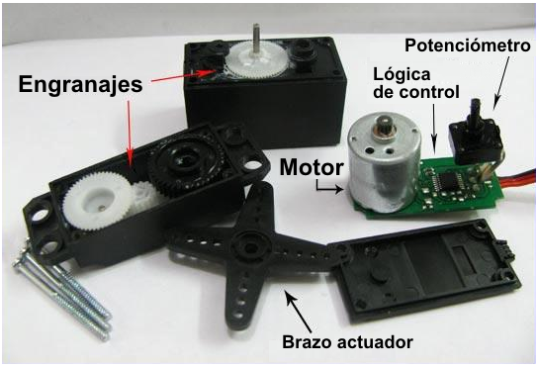
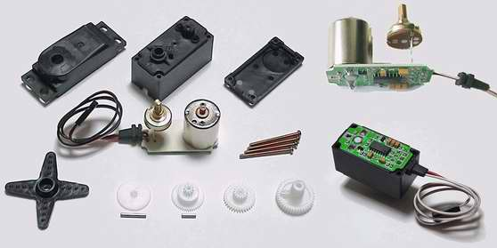
SERVOMOTOR
»»» Servos: características básicas

Slide 19
LIBRERÍA SERVO
#include <Servo.h>
Servo myservo;
void setup() {
myservo.attach(9);
}
void loop() {
myservo.write(90);
delay(15);
}

Slide 20

CRÉDITOS
Lucas Martín Treser
lmtreser@gmail.com – www.automatismos-mdq.com.ar

